Slide 1




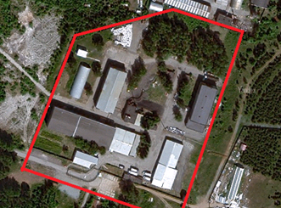




АО «Изотоп» — производственная и рыночная площадка Научного дивизиона Росатома
Полный жизненный цикл РФЛП и медизделий с РВ: вклад в технологический суверенитет, доступность высокотехнологичной помощи и продолжительность жизни граждан
Проект развития: площадка АО «Изотоп» дополняет предприятия Научного дивизиона Росатома,
снимает с них дополнительную нагрузку и берёт на себя серийное производство и коммерциализацию
GMP
ISO
13485
GDP
ОСПОРБ
/ НРБ
P · Госзаказ и опережающий R&D
Исполнитель: институты + «Изотоп»
Площадка АО «Изотоп»
D · Производство и логистика
Исполнитель: «Изотоп»
«Изотоп»: анализ рынка, госзаказ, закрытие дефицита
Институты: НИОКР и наработка радионуклидов
Институты → «Изотоп»: трансфер технологий, масштабирование до серии
P
Горячая часть: производство РФЛП, загрузка РВ в изделия
Холодная часть: нерадиоактивные компоненты, наборы
Упаковочные комплекты типа А для РФЛП
Валидация спецтранспорта (РВ, темп. режим)
Авто- и авиадоставка с учётом полураспада
GLP
A
D
A · Оптимизация и экспорт
Исполнитель: «Изотоп» + институты
GCP
Улучшение продуктов и процессов по данным real-world evidence
Быстрая модернизация продуктовых линеек
Выход на рынки дружественных стран
S · Клиническое сопровождение
Исполнитель: «Изотоп» + клиники (НМИЦ)
S
Обратная связь, мониторинг эффективности, фармаконадзор
Продажи и сервис: единое рыночное окно
!
Предлагаем: одобрить концепцию, поручить сформировать перечень производств и подготовить ТЭО

